Slide 1

Resultados de la Aplicación en los Municipios de la Guía de Revisión para el Cumplimiento de la LGCG
Mayo, 2015

Slide 2



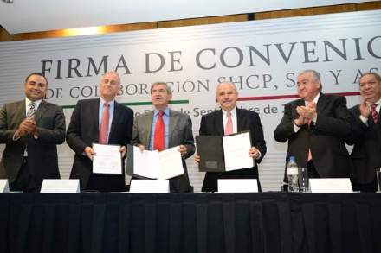
Convenio de Colaboración
3 de Septiembre de 2013
OBJETIVO
Establecer las acciones de colaboración encaminadas al fortalecimiento de las actividades de control, vigilancia, fiscalización, evaluación, transparencia y rendición de cuentas de los entes públicos en materia de Contabilidad Gubernamental.

Slide 3

Compromisos
Elaborar la Guía de Cumplimiento para orientar y facilitar a los entes públicos el control y cumplimiento de la normativa en materia de contabilidad gubernamental, derivadas de la “LEY GENERAL DE CONTABILIDAD”.

Slide 4

Compromisos
Utilizar la “GUÍA DE CUMPLIMIENTO”, como apoyo para la ejecución de los programas de auditoría de los entes públicos que correspondan.
Promover directamente o a través de la Comisión Permanente de Contralores Estados Federación, acciones preventivas para que las Entidades Federativas y Municipios cumplan sus las obligaciones a que se refiere el Título Quinto de la “LEY DE CONTABILIDAD”.
Impulsar, a través de la Comisión Permanente de Contralores Estados Federación y mediante los mecanismos que considere adecuados, la utilización de la “GUÍA DE CUMPLIMIENTO” entre el OEC y la CGGDF.
Promover a través de la CPCEF, el cumplimiento de las diversas disposiciones legales y acuerdos relacionados con la materia del Convenio.

Slide 5

Compromisos
Promover a través de las ASOFIS, que las EFSL, conforme a los acuerdos emitidos por el CONAC validen que los sistemas simplificados básico y general se apliquen según corresponda.
Capacitar conjuntamente con los EFSL por medio de las ASOFIS a los municipios y sus entes públicos, conforme a la disponibilidad presupuestaria.

Slide 6
Coordinación
En el marco de la Ley, las entidades federativas deben asumir una posición estratégica en las acciones encaminadas a la armonización contable de sus municipios, a fin de que cada uno de ellos logre cumplir con los objetivos de ésta.
Gobiernos de las entidades federativas
Brindar cooperación y asistencia a los Municipios
Propósito: armonizar su contabilidad

Slide 7
Consejos de Armonización de Contable
PEF 2011
DÉCIMO SÉPTIMO. Las entidades federativas deberán establecer Consejos de Armonización Contable, en los que se incluyan a los municipios, órganos de fiscalización estatales y colegios de contadores, con el propósito de que coadyuven en el proceso de implementación de los acuerdos aprobados en el CONAC.
PEF 2012
SÉPTIMO. Las entidades federativas que al término de 2011 no hayan establecido Consejos de Armonización Contable, en los que se incluyan a los municipios, órganos de fiscalización estatales y colegios de contadores, con el propósito de que coadyuven en el proceso de implementación de los acuerdos aprobados en el CONAC, deberán conformarlos a más tardar el último día hábil de marzo de 2012.

Slide 8
LGCG
Tiempos de la Armonización
Acciones | La Federación y Entidades Federativas y sus respectivos entes públicos a más tardar | Municipios y sus entes públicos a más tardar
Integración automática del ejercicio presupuestario con la operación contable. | 30 de Junio de 2014 | 30 de Junio de 2015
Realizar los registros contables con base en las Reglas de Registro y Valoración del Patrimonio. | 31 de Diciembre de 2014 | 31 de Diciembre de 2015
Generación en tiempo real de estados financieros. | 30 de Junio de 2014 | 30 de Junio de 2015
Emisión de Cuentas Públicas en los términos acordados por el Consejo (programático). | Para la correspondiente a 2014 | Para la correspondiente a 2015

Slide 9
Título V de la LGCG
NORMAS QUE ESTABLECE EL CONAC
NORMA | Estados | Municipios
Pagos por Ayudas y Subsidios | 2013 | 2014
Programas con recursos federales por orden de gobierno | 2013 | 2014
Aportaciones federales: en Salud | 2013 | N/A
Destino del Fondo de Seguridad Pública | 2013 | N/A
Obligaciones pagadas o garantizadas con fondos federales | 2013 | 2014
Destino del gasto federalizado y reintegro a la TESOFE | 2013 | 2014
Aportaciones federales: en Educación | 2013 | N/A
Destino del FORTAMUN- DF | N/A | 2014
Difusión de resultados de las evaluaciones | 2013 | 2014
Relación de cuentas bancarias productivas específicas para recursos federales | CP 2013 | CP 2013
Iniciativa de la Ley de Ingresos | LI 2014 | LI 2014
Proyecto del Presupuesto de Egresos | PE 2014 | PE 2014
Ley de Ingresos y Presupuesto de Egresos Ciudadano | LI y PE 2014 | LI y PE 2014
Calendario Mensual de Ingresos | LI 2014 | LI 2014
Calendario Mensual de Egresos | LI 2014 | LI 2014

Slide 10




Transparencia y Difusión de la Información
Portal Aplicativo
VERIFICAR:

Slide 11
Sistemas de Contabilidad Gubernamental
GUÍAS DE REVISIÓN
PARA EL CUMPLIMIENTO
DE LA LGCG MUNICIPIOS
Mayores a 25,000 habs.
(Sistema Contabilidad Gubernamental)
SCG
Menores a 25,000 y mayores a 5,000 habs.
(Sistema Simplificado General)
Menores a 5,000 habs.
(Sistema Simplificado Básico)
SSB

Slide 12
Importancia del Sistema de Contabilidad
Gubernamental Simplificado
El 68.5% de los municipios con menos de 25 mil habitantes se concentra en 7 entidades: Oaxaca, Puebla, Veracruz, Yucatán, Jalisco, Michoacán y Chiapas.
2,456 MUNICIPIOS
El 68.7% de los municipios del país (1,687) tiene menos de 25 mil habitantes.
Fuente: Instituto Nacional de Estadística y Geografía INEGI 2010.

Slide 13
PROYECTOS 2014
San Luis Potosí
Yucatán
Baja California
Colima
Sinaloa

Slide 14
Objetivo
Comprobar a la fecha de la revisión, el avance de los municipios de los estados de San Luis Potosí, Yucatán, Baja California, Colima y Sinaloa en el cumplimiento de la LGCG y los acuerdos emitidos por el CONAC, con el propósito de promover las acciones necesarias para que éstos cumplan de manera adecuada y oportuna sus obligaciones.

Slide 15
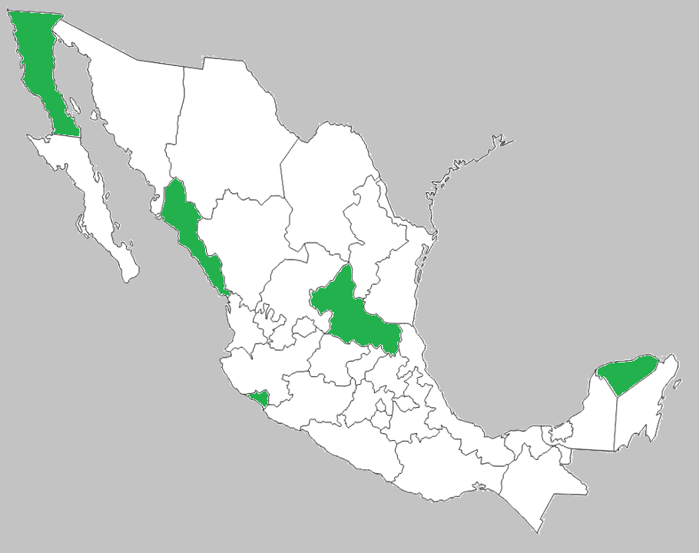
Alcance
197
municipios
5
18
106
10
58

Slide 16
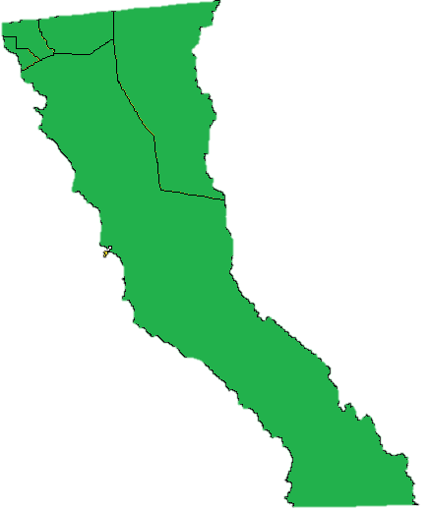
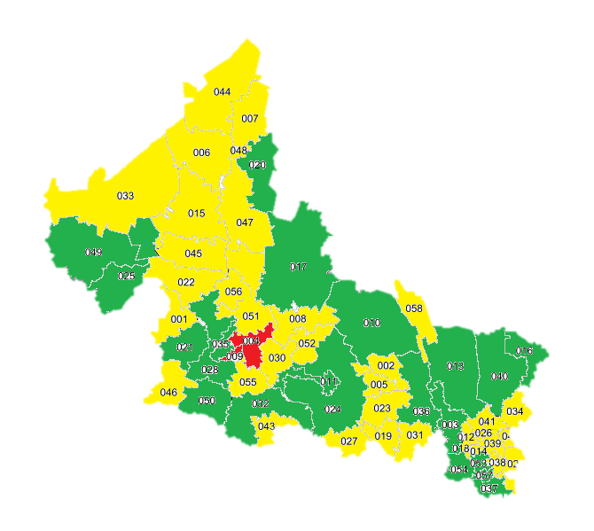
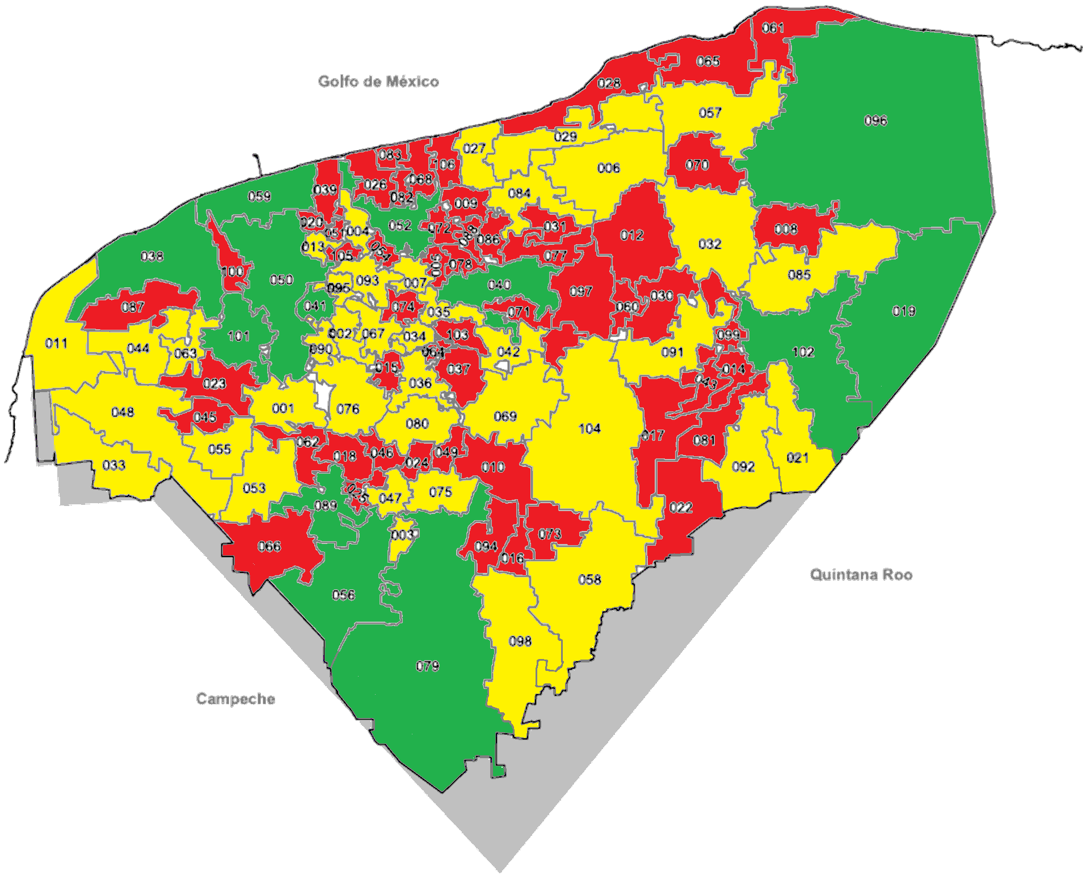
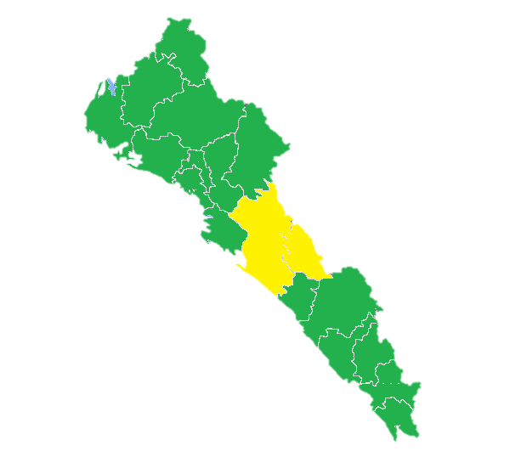
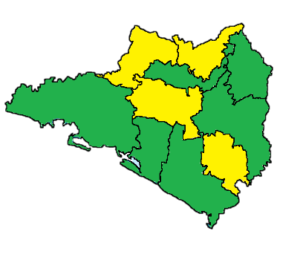
Distribución de la población
61 municipios
Mayores a 25,000 habitantes
80 municipios
Menores a 25,000 y Mayores a 5,000 habitantes
56 municipios
Menores a 5,000 habitantes
197

Slide 17






Estrategia
COORDINACIÓN DEL PROYECTO
OEC
TALLER DE CAPACITACIÓN, Y DEFINICIÓN DE ESTRATEGIAS Y HOMOLOGACIÓN DE CIRTERIOS.
APOYO TÉCNICO
72 PERSONAS
OTROS PARTICIPANTES:
APLICACIÓN DE LA GUÍA DE CUMPLIMIENTO
ASAMBLEA ESTATAL FISCAL DEL ESTADO DE COLIMA

Slide 18
Metodología
Los cuestionarios de la “Guía de Cumplimiento” (http://www.conac.gob.mx/secretario.html) se aplicaron directamente al personal responsable del registro de las operaciones y de la generación de información financiera.
Las respuestas fueron clasificadas y ordenadas en una base de datos, información que fue analizada para determinar su calidad y congruencia.
La mayoría de las respuestas está soportada con evidencia documental.

Slide 19
Metodología
La información obtenida fue validada por:
  Presidentes Municipales, Tesoreros, Sub-tesoreros, Contralores municipales, Síndicos, y en su totalidad, por el personal de las Contralorías Estatales.
Se determinaron criterios y algoritmos para el diseño de la fórmula utilizada en el cálculo del avance en el cumplimiento de la Ley.

Slide 20
Metodología
En los casos en que fue necesario, se solicitaron las aclaraciones a las respuestas proporcionadas.
Se identificaron los factores que pueden obstaculizar el cumplimiento de la Ley.
Parte de los resultados del trabajo realizado, se presentaron a la Unidad de Contabilidad Gubernamental de la SHCP para sus comentarios y opinión.

Slide 21
Apartados de la “Guía de Cumplimiento”
Mayores de 25,000 habitantes
Obligaciones previstas en la ley y su reforma.
80 preguntas
Avance en las obligaciones cuyos plazos fueron ajustados por el CONAC.
12 preguntas
Transparencia.
26 preguntas
A
B
C
Nota: Pendiente la publicación de las Guías por parte del CONAC.

Slide 22
Fórmulas de Evaluación
%A
=
Respuestas afirmativas de A
Total de Preguntas de A
%B
=
Respuestas afirmativas de B
Total de Preguntas de B
%C
=
Respuestas afirmativas de C
Total de Preguntas de C

Slide 23
Fórmulas de Evaluación
Avance LGCG =
(%A*.5)+(%B*.3)+(%C*.2)

Slide 24

RESULTADOS
(PROYECTO SAN LUIS Y YUCATÁN)

Slide 25
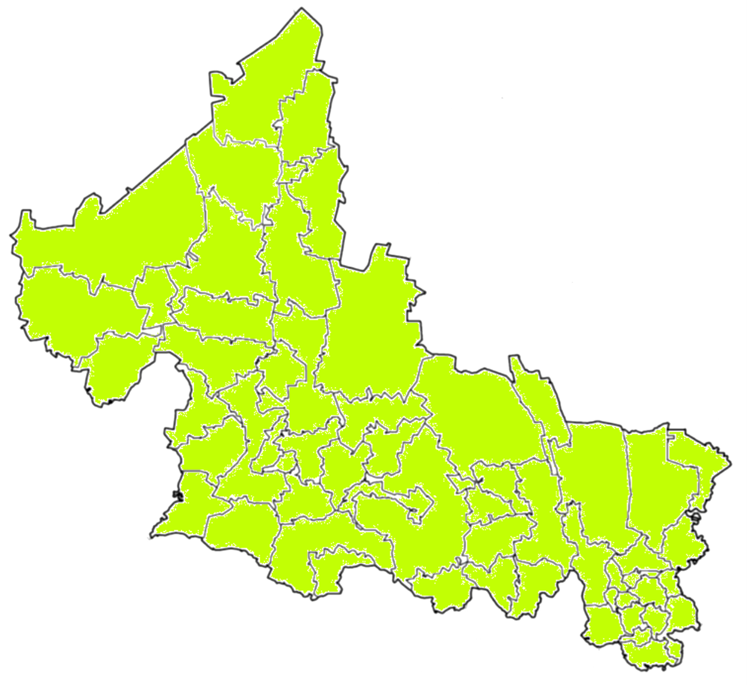

49 Municipios
84.5%
58 Municipios
OTROS
PROGRAMAS
9 Municipios
15.5%

Slide 26

2013
SAACG 5
SAACG 6
2014
SAACG. NET

Slide 27
2014
30 de marzo
abril
mayo
junio
Período de Prueba
Liberación de nuevas
versiones de Software
Catálogos de Cuentas.
Matrices de Conversión.
Clasificadores por objeto
del gasto y por ingreso.
Asientos de Apertura.
Actualización de registros
contables enero-abril
90 días

Slide 28



105 Municipios
99.1%
PROGRAMA
106
Municipios
1 Municipio
(Mérida)
0.9%
SIIF
(Sistema Integral de Información Financiera)

Slide 29
Registro de las operaciones
94 municipios 90.0%
Asesor o Despacho Contable Externo
105
Municipios
PROGRAMA
11 municipios
10.0%
Área de contabilidad del municipio

Slide 30
Asesores o Despachos Contables
Municipios
24 Asesores o Despachos Contables Externos

Slide 31
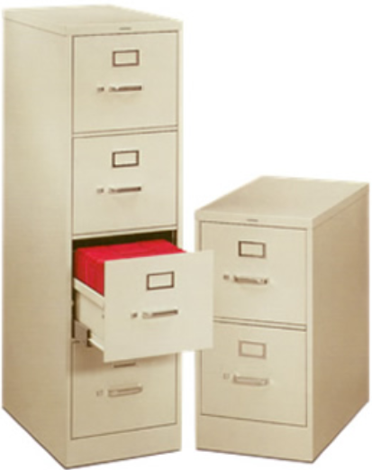
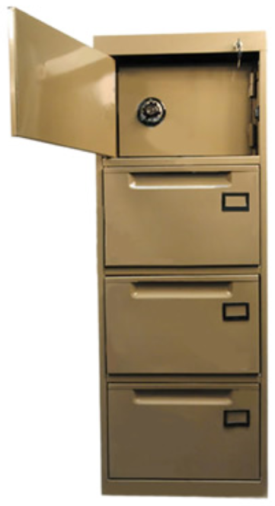
Procedimiento para el registro de las operaciones en los 94 Municipios
Pólizas
Ingreso
Egreso
Diario
El Municipio genera y elabora
Asesor o Despacho
Contable registro de las operaciones
quincenal o mensual
21
(Documentación que obra
en su poder)

Slide 32
A.-OBLIGACIONES PREVISTAS EN LA LEY Y SU REFORMA

Slide 33
Avance en las Obligaciones Previstas en la
Ley y su Reforma
Avance SLP al 30 de abril de 2014
Avance YUCATÁN al 31 de mayo de 2014

Slide 34
B.- AVANCE EN LAS OBLIGACIONES CUYOS PLAZOS FUERON AJUSTADOS POR EL CONAC.

Slide 35
Avance en las Obligaciones Cuyos Plazos Fueron Ajustados por el CONAC
Fecha estimada de conclusión del proceso de migración de datos: 30 de junio de 2014.

Slide 36
B.- AVANCE EN LAS OBLIGACIONES CUYOS PLAZOS FUERON AJUSTADOS POR EL CONAC.
0.0 %

Slide 37
C.- TRANSPARENCIA
AVANCE AL 30 DE ABRIL DE 2014

Slide 38
Avance en la Transparencia: Título V
Fecha estimada de conclusión del proceso de migración de datos: 30 de junio de 2014.

Slide 39
Transparencia de Información Financiera
Fecha estimada de conclusión del proceso de migración de datos: 30 de junio de 2014.

Slide 40
C.- TRANSPARENCIA
0.0 %

Slide 41
Avance promedio de la LGCG
al 30 de abril de 2014
al 31 de mayo de 2014
20.7%
8.2%

Slide 42
Factores en el Proceso de
Armonización Contable en 164 Municipios
164
Municipios

Slide 43
Avance Promedio en el Cumplimiento
de la LGCG
18.6%
30-sept-2014
05-nov-2014
26.7%
20.7%
30-abr-2014
31-may-2014
8.2%
24.3%
07-nov-2014

Slide 44
Factor del Proceso de Armonización Contable en 197 Municipios
197
134
131
130
115
110
86
60
Municipios

Slide 45
Cambio de Gobierno 2015
Entidad | Ayuntamientos/Delegaciones
Baja California Sur | 5
Jalisco | 125
Sonora | 72
Guanajuato | 46
Nuevo León | 51
Querétaro | 18
San Luis Potosí | 58
Campeche | 11
Chiapas | 122
Tabasco | 17
Yucatán | 106
Distrito Federal | 16
Guerrero | 81
Morelos | 33
Colima | 10
Estado de México | 125
Michoacán | 113
TOTAL | 1,009
Elección de Gobernador y Ayuntamientos
Elección de Ayuntamientos

Slide 46

Invitación al curso Aplicación de la Guía de Cumplimiento de la LGCG para municipios 2015

Slide 47
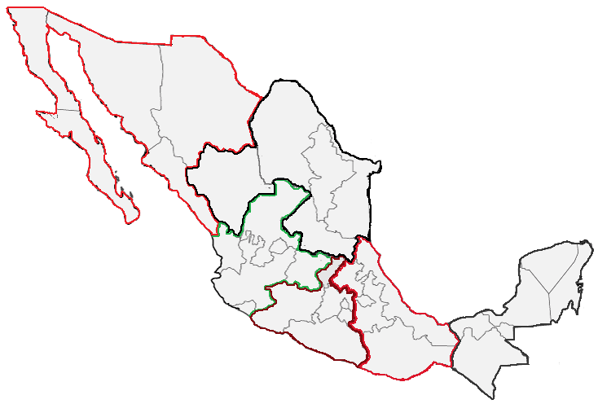
Capacitación
Región Noroeste
Región Noreste
Región
Centro Occidente
Región
Sureste
20 DE ABRIL DE 2015
Región
Centro Pacífico
Región Centro
Golfo Istmo
21 DE ABRIL DE 2015
Asistencia de las 32 entidades federativas

Slide 48
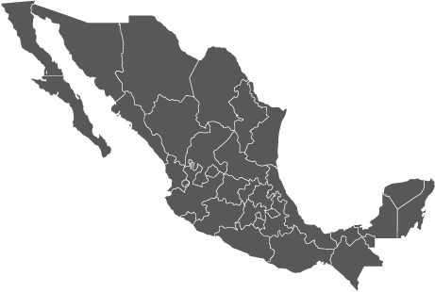
Alcance 2015
Los 2,440 municipios y las 16 demarcaciones territoriales
31%
753 municipios
16 demarcaciones
territoriales
Mayores a 25,000 habs.
41%
1,000 municipios
Menores a 25,000 y
Mayores a 5,000 habs.
28%
687 municipios
Menores a 5,000 habs.
2,456

Slide 49
CAMBIO DE GOBIERNO
2015
1a ETAPA
2a ETAPA
9 Entidades
federativas
23 Entidades
federativas

Slide 50

Proyectos 1a. Etapa 2015
  Baja California Sur
  Campeche
  Colima
  Guerrero
  Michoacán
  Nuevo León
  Querétaro
  San Luis Potosí
  Sonora

Slide 51
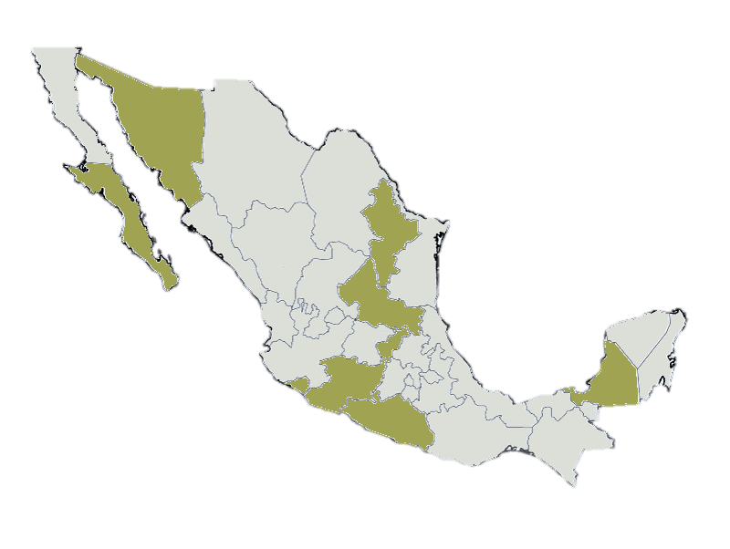
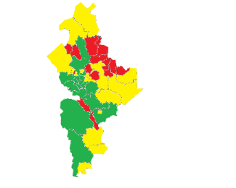
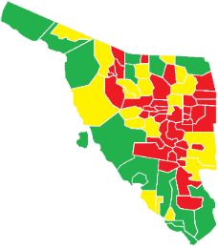
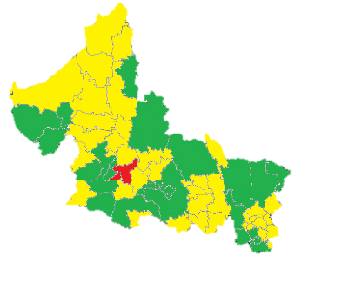
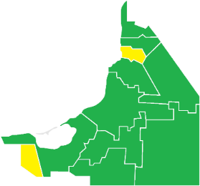
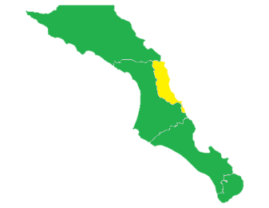
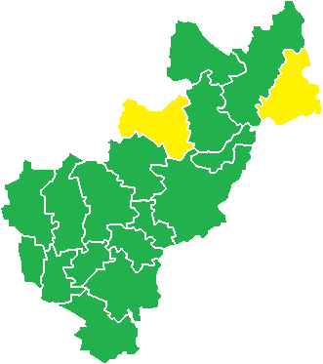
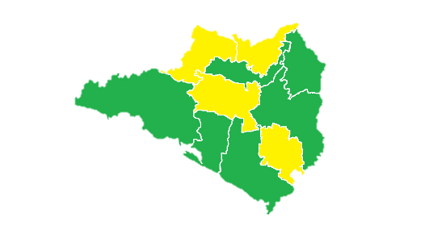
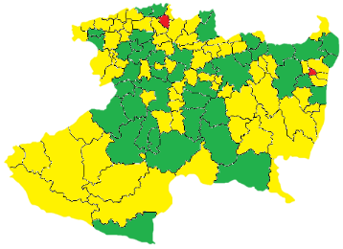
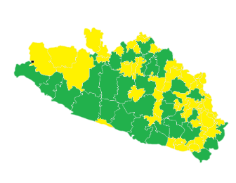
1a. Etapa
164 municipios
Mayores a 25,000 habs.
198 municipios
Menores a 25,000 y Mayores a 5,000 habs.
54 municipios
Menores a 5,000 habs.
419

Slide 52



Estrategia
COORDINACIÓN
DEL PROYECTO
OEC
TALLER DE DEFINICIÓN DE ACCIONES Y HOMOLOGACIÓN DE CIRTERIOS
OTROS PARTICIPANTES:
ÓRGANOS DE FISCALIZACIÓN SUPERIOR
APOYO TÉCNICO
PERSONAL DE LOS OEC
SECRETARÍAS DE FINANZAS
APLICACIÓN DE LA GUÍA DE CUMPLIMIENTO
ASAMBLEA ESTATAL FISCAL DEL ESTADO DE COLIMA

Slide 53
Apartados de la “Guía de Cumplimiento”
Mayores de 25,000 habitantes
Obligaciones previstas en la Ley y su reforma
80 preguntas
Avance en las obligaciones cuyos plazos fueron ajustados por el CONAC.
12 preguntas
Transparencia
26 preguntas
A
B
C

Slide 54
Apartados de la “Guía de Cumplimiento”
Menores de 25,000 y mayores de 5,000 habitantes
Obligaciones previstas en la ley y su reforma.
(8 preguntas)
Transparencia.
(17 preguntas)
A
B

Slide 55
Apartados de la “Guía de Cumplimiento”
Menores de 5,000 habitantes
Obligaciones previstas en la ley y su reforma.
(6 preguntas)
Transparencia.
(15 preguntas)
A
B

Slide 56
Propuesta de Cronograma de actividades
No | Actividad | Objetivo | Responsable | Días
 |  |  |  | 1 | 2 | 3 | 4 | 5 | 6 | 7 | 8 | 9 | 10 | 11 | 12 | 13 | 14
1 | Taller de capacitación a Enlaces del proyecto en los Órganos Estatales de Control. | Dar a conocer las guías de cumplimiento a los responsables del proyecto en los Órganos Estatales de Control. | SFP/OEC
2 | Taller de capacitación del Enlace al personal que aplicará las Guías de Cumplimiento. | El enlace del OEC replicará el curso para dar a conocer las guías de cumplimiento que le sean aplicables al personal involucrado. | OEC
3 | Visita a la Secretaría de Finanzas o su equivalente. | Conocer el estado que guarda el proceso de armonización contable en los municipios y conocer los acuerdos y sesiones del Consejo Estatal de Armonización Contable. | OEC
4 | Visita al Órgano Superior de Fiscalización. | Conocer el sistema de contabilidad utilizado en los municipios y en su caso la presentación de la Cuenta Pública.
5 | Reunión de Logística del personal del OEC. | El enlace del OEC deberá integrar los equipos de trabajo y darlos a conocer al personal que aplicará las Guías de Cumplimiento, con base en el número de municipios. | OEC
6 | Aplicación de guías de cumplimiento | El enlace del OEC y personal designado para esta actividad deberá acudir en el día y la hora citada a los municipios a fin de aplicar las Guías de Cumplimiento. | OEC |  |  |  |  |  |  |  | Variable | Variable | Variable | Variable | Variable
 | * Los días podrán variar de acuerdo al número de municipios y las distancias geográficas.
7 | Captura de información. | El enlace del OEC coordinará, con personal designado, la captura de las respuestas obtenidas en una base de datos. | OEC |  |  |  |  |  |  |  | Variable | Variable | Variable | Variable | Variable
8 | Análisis de información. | El enlace del OEC, con el personal que aplicó las Guías de Cumplimiento, validará la congruencia, confiabilidad y calidad de la información. | OEC
9 | Informe. | El enlace del OEC generará el informe para su presentación a la Unidad de Contabiliad Gubernamental de la SHCP, para obtener sus comentarios y opinión. | OEC

Slide 57

Por su Atención Gracias
lavila@funcionpublica.gob.mx

